Slide 1

Where in EAFIT
Por Nicolás Reyes, Juan Esteban Peña y Juan Diego Albanez
WHERE IN EAFIT es un programa que permite a los estudiante ubicarse dentro del campus; ¿cuántas veces te has preguntado dónde está algún bloque? ¿o la máquina para pagar el parqueadero? O cualquier punto de interés en la universidad… Para eso llega WHERE IN EAFIT

Slide 2
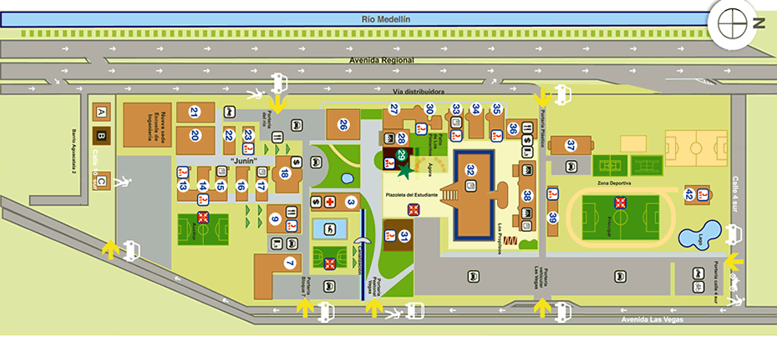
Problema abordado
Sobretodo para los primiparos, es difícil encontrar lo que queremos en el campus, más conocidos como puntos de interés. Aquellos lugares de referencia y de mayor importancia en la universidad, todos los encuentras en un solo lugar: Where In EAFIT.
No hace falta que le preguntes a alguien más o que le des vueltas sin parar a la universidad, solo ingresa con tu correo, escoge tu punto de interés y… !listo! Te diremos dónde encontrar tu punto de interés.

Slide 3
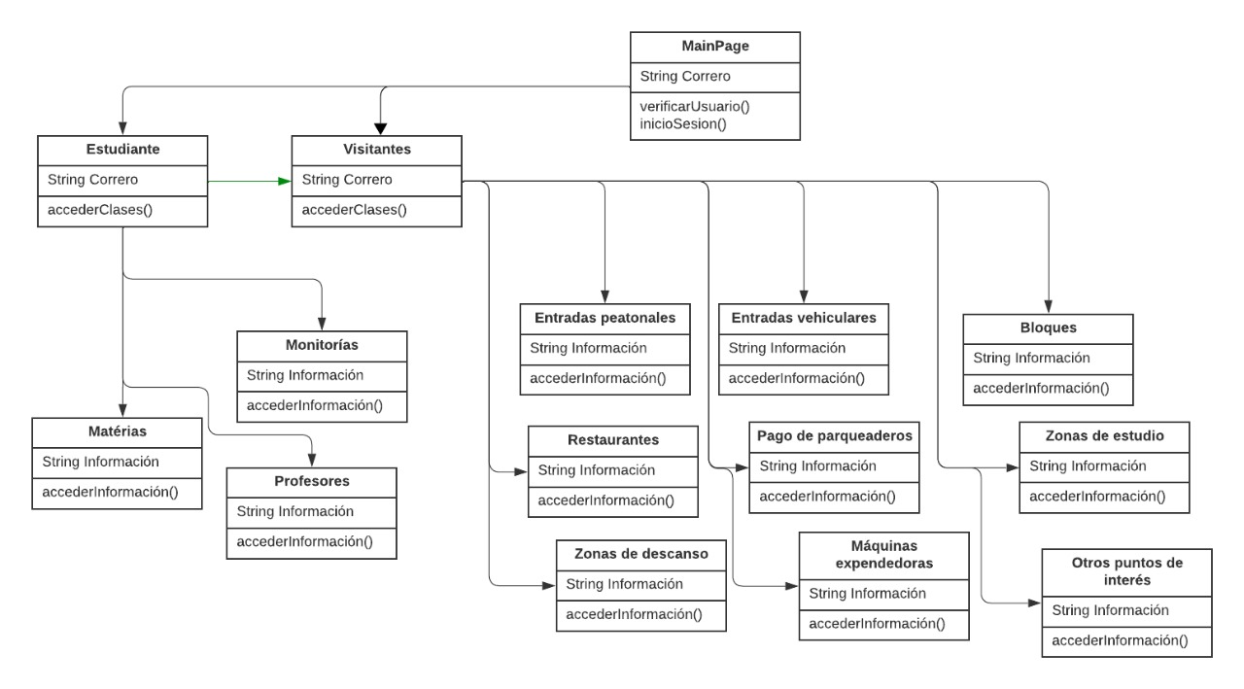
DIagrama de Clases

Slide 4
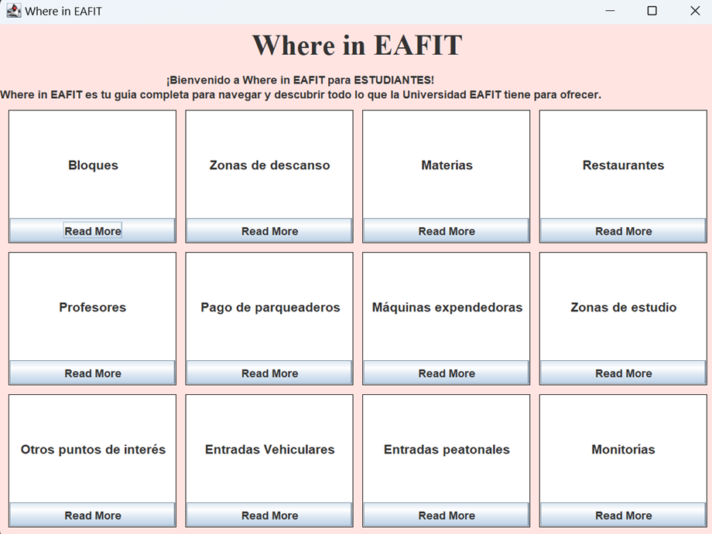
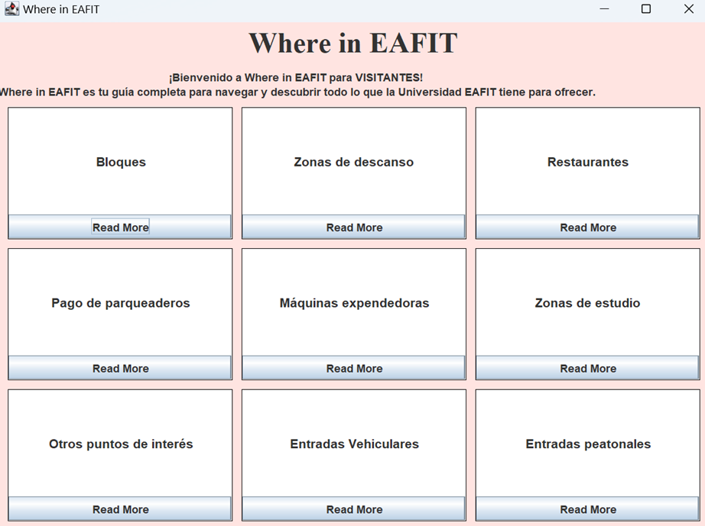
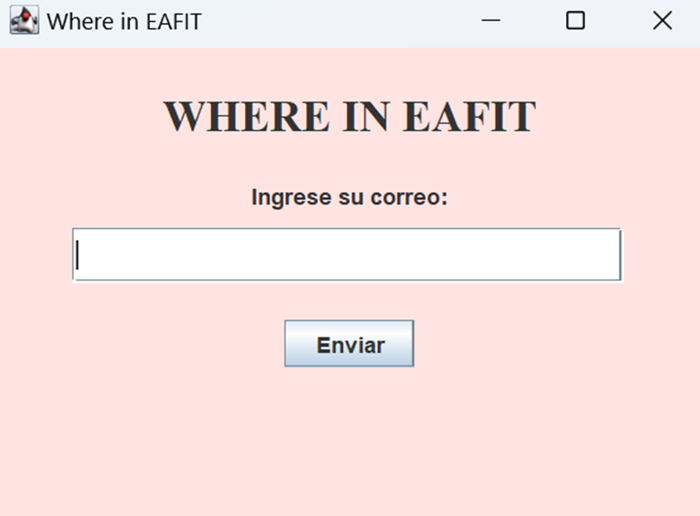
Solución Propuesta
Creamos un software de fácil interacción para dos usuarios: Estudiantes y Visitantes
Identificación: Mediante un inicio de sesión con un correo, sabremos si hace parte de la institución o si es visitante.
Estudiantes: Acceso a toda la información de la universidad, ayudando no solo con la ubicación, sino también con horarios y contactos.
Visitante: Tendrá acceso a lo correspondiente con su función, y lo suficiente para ubicarse y que tenga una visita satisfactoria..

Slide 5
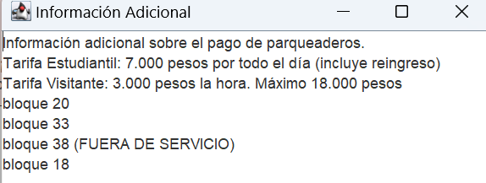
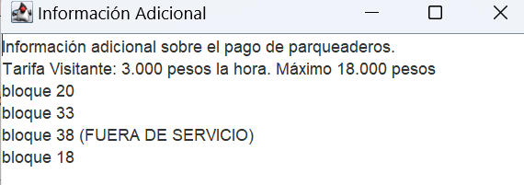
Solución Propuesta
Dentro de cada punto de interés se encuentra información esencial, como por ejemplo en el Pago de parqueaderos.
Estudiante: Ve la tarifa exclusiva para miembros de EAFIT y los visitantes.
Visitante: El visitante ve SOLO la tarifa de los miembros externos a la institución.
Además, informamos si algún punto de interés está en mantenimiento o averiado.

Slide 6
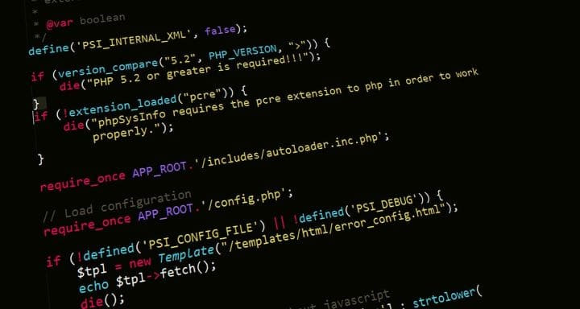
Principales Retos y Aprendizajes
Teniendo en cuenta que somos una empresa emergente y con poca experiencia:
Crear un proyecto: El orden a seguir en la creación de un proyecto.
Diagramas: la importancia de los diagramas para el entendimiento y desarrollo del programa.
Código: Ningún integrante de nuestro equipo había tenido experiencia en la construcción de un programa anteriormente, sobre todo en la escritura de código con lenguajes desconocidos.
Recolección de información: Creamos un producto para primíparos siendo primíparos, por lo que buscamos y organizamos mucha información que antes desconocíamos.
GitHub: GitHub puede ser la casa de un programador, pero nunca antes la habíamos usado, por lo que trabajar con ella sin conocerla, fue complicado.

